Slide 1
Katholische Religionslehre
Seminar 2017/19
am
Riemenscheider-Gymnasium Würzburg
6. Fachsitzung am 16.10.2017

Slide 2
1. Organisatorisches
Termine in dieser Woche: Mittwoch keine Seminarsitzung!
Sonstiges

Slide 3
Lehrversuche - Übersicht
Name | 1. Lehrversuch | 2. Lehrversuch | 3. Lehrversuch | 4. Lehrversuch
Frühauf | Di. 10.10. Q11 | Di. 17.10. 9ab | Mo. 23.10. 7bc
Lange | Di. 10.10. 9ab | Mo. 16.10. 7bc | Di. 17.10 Q11
Sauter | Di. 10.10. 9ab | Mi. 11.10. Q12 | Di. 17.10. Q11 | Do. 26.10. 7bc
Wagenpfahl | Mi. 11.10. Q12 | Di. 17.10. 9ab | Do. 19.10. 7bc | Di. 24.10. Q11
Walter | Mo. 09.10. 7bc | Di. 10.10. Q11 | Di. 24.10. 9ab

Slide 4
Damit die Schülerinnen und Schüler in diesem Sinne zu „Kapitänen ihres eigenen Lebensschiffs“ (Hemel 2011) werden können, sind die Lernprozesse im Religionsunterricht auf eine ganzheitliche Persönlichkeitsbildung hin auszurichten.
Eine gelungene Subjektwerdung beinhaltet Selbststand und Gemeinschaftsfähigkeit. Diese setzt eine zunehmende Differenzierung von kognitiven, affektiven, kommunikativen und pragmatischen Fähigkeiten und Fertigkeiten voraus, wie sie in den prozessorientierten Kompetenzen zugrunde gelegt sind. Dazu bedarf es auch einer neuen Lernkultur, die das eigenständige Lernen der Schülerinnen und Schüler initiiert, begleitet und fördert. Bei dieser Didaktik der Aneignung kommt den Lehrenden eine wichtige Vermittlerrolle zu: Ihre Aufgabe ist es, die Lernprozesse fachwissenschaftlich zu fundieren, die Lernarrangements sachgerecht zu strukturieren und die Schülerinnen und Schüler durch eine Kultur differenzierter Rückmeldungen zu unterstützen. Affektive Zugänge, kognitiv ausgerichtete Formen der Wissensvermittlung sowie kreative und handlungsorientierte Aufgabenstellungen sind sinnvoll miteinander zu verknüpfen und soweit möglich auf lebensweltliche Zusammenhänge zu beziehen.

Slide 5
3. Religion erleben
Prinzip der Würzburger Synode: Leben und Glauben sollen in einen produktiven Dialog kommen.
In der Folge setzt sich ein Verständnis von Lernen durch, dass es sich dabei „um vielschichtige Konstruktionsprozesse handelt, wenn die Wahrnehmungen anderer Wirklichkeitsphänomene mit bereits vorhandenen Einstellungen und Erfahrungen verbunden werden“ (Mendl, S. 32).
„Didaktik der Aneignung“ (aus konstruktivistischer Sichtweise): Wahrnehmung und Verarbeitung von äußerer Wirklichkeit gehen nach sehr individuellen autopoietischen Gesichtspunkten vonstatten und es kommt bei der selbsttätigen Auseinandersetzung mit Lerngegenständen zu vielfältigen Transformationen: Das „System des eigenen Wissens, der eigenen Erfahrungen und Einstellungen“ erschafft und erhält sich gewissermaßen selbst.

Slide 6
3. Religion erleben
Es spricht vieles für ein induktives Vorgehen:
Einmal wird die menschliche Erfahrung als Ausgangspunkt religiöser Reflexion verstanden, zum anderen werden mittels unterschiedlicher Methoden jene Erfahrungen thematisiert, welche sich in verschiedenen Religionstraditionen verdichtet haben, damit sie zu gegenwärtigen Erfahrungen in eine produktive Beziehung gesetzt werden. (Ritter 1998)

Slide 7
3. Religion erleben
Weiterentwicklung des Korrelationsprinzips:
kritisch-produktive Korrelation von Lebenswirklichkeiten (Gottfried Bitter)
abduktive Korrelation (Prokopf/Ziebertz)
Dekonstruktion (Kropac)
kreativ-dialogische Religionsdidaktik (Boschki)
pädagogischer Konstruktivismus

Slide 8
1. Religion erleben
Kompetenz-Formel nach Mendl:
Lernende werden „in Sachen Religion“ kompetent, wenn sie in Auseinandersetzung mit den religiösen Konstruktionen anderer unterstützt durch das Deutungs- und Praxisangebot christlicher Tradition ein selbstständiges und vor der Vernunft verantwortbares Urteil in Fragen der Religion sowie je eigene religiöse Spuren entwickeln (Deutungs- und Partizipationskompetenz).
Mendl, S.30

Slide 9
1. Religion erleben
Grenzen eines „primären Reflexionsmodells“
Auf Wirklichkeit wird nur auf reflektierte Art und Weise zugegriffen. Unterricht ist zunächst kein Ort unmittelbarer religiöser Erfahrung.
Erfahrungen, die mitgebracht werden, sind Grundlage dieses RU, der dann „Ort des Reflektieren und Deutens“ ist.
Es kommt gerade heute nur noch zu einer „Als-ob“-Didaktik, (als ob alle irgendwie geartete religiöse Erfahrungen mitbrächten) und führt schließlich zur Aporie.
Rezeption der Curriculumtheorie im RU führt zu einem kognitiv fixierten RU, weil mit dieser Theorie nur der Bereich der Kenntnisse und des Wissens einer Evaluation zugeführt werden konnte. Emotionales und handlungsorientiertes Lernen kommen zu kurz.
Folgen für inhaltliche Gestaltung und Rollenverständnis des Religionslehrers/lehrerin sind unausweichlich.

Slide 10
1. Religion erleben
Deutungs- und Partizipationskompetenz
Primäres Reflexionsmodell heute nicht mehr tragfähig: Erfahrungserweiterung und Deutung von Erfahrungen müssen als Aufgaben des RU wahrgenommen werden
Wenn Voraussetzungen der lernenden Schüler ernst genommen werden, dann müssen neben reflexiven auch andere Präsentationsformen im RU gewählt werden.
Chancen eines praktischen Lernens im RU (nach Matthias Bahr, 2000):
Dem Glauben als dem „Glauben in der Konkretion“ begegnen
Gestaltungskraft des Glaubens für das Handeln erleben
Solidarische und emanzipatorische Grundperspektive des Glaubens wahrnehmen
An der Überwindung der Diskrepanz von Urteilen und Handeln arbeiten
Kirche als „Kirche in der Welt“ verstehen lernen
Im schöpferischen Handeln sein Menschsein vollziehen

Slide 11
Religiöse Kompetenz: „Wissen mit Erfahrungen erweitern“
ermöglicht tieferes Verständnis des eigenen und fremden Handelns
Deutungs-Kompetenz
Partizipations-Kompetenz
erweiterte Erfahrung und Wissen
Religionsunterricht
Mendl, S.28

Slide 12
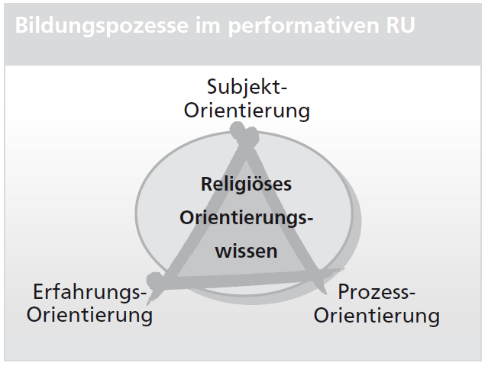
1. Religion erleben

Slide 13
1. Religion erleben
These Hans Mendls:
„Sowohl von den lernenden Subjekten her als auch von der Eigenlogik des Gegenstands »Religion« aus erweist sich ein ausschließliches Reflexionsmodell schulischen Lernens heute als defizient; es sollte deshalb mit inszenierenden Elementen ergänzt – nicht durch sie ersetzt! – werden.“

Slide 14
1. Religion erleben
Hans Schmid:
„die dissoziativen (»reden über«) mit assoziativen (»reden mit«) Elementen ergänzen“
Ignatius von Loyola (Exerzitien):
»Nicht das Vielwissen sättigt die Seele und gibt ihr Genüge, sondern das Fühlen und Kosten der Dinge von innen.«

Slide 15
1. Religion erleben
Performativer Religionsunterricht
Wortherkunft, Wortbedeutung
- per formam (lat.): durch die Form
- to perform (engl.): etwas tun, aufführen, „in eine Handlung umsetzen“
- performativ: “how to do things with words” (John Austin)
Performativer Religionsunterricht:
- Religiöse Inhalte werden durch eine Inszenierung in eine bestimmte Form gebracht
Mehr als Reden über Religion
Körper und Raum werden im Religionsunterricht „inszeniert“

Slide 16
1. Religion erleben
Performance
- Stammt aus dem Bereich der Kommunikationswissenschaft
Überwiegend im Theater bei Sprechakten zu finden:
durch eine sprachliche Handlung setzt mit dem Verlauten bereits eine Wirklichkeit mit ein
- Inszenierung:
- Verwandlung von Texten in Sprechakte
- ein Vorgang, bei dem etwas „in Form“ kommt

Slide 17
1. Religion erleben
Konsequenzen für einen performativen RU
„Inszenierungsfelder“ (Mendl)
nicht nur »über« Religion sprechen, sondern das Fach so konzipieren, dass Kinder und Jugendliche mit ihren Fragen und Bedürfnissen im Mittelpunkt stehen
nicht nur »über« Gemeinde und Gemeinschaft etc. sprechen, sondern Gemeinschaft auf jugendgemäße Weise inszenieren
nicht nur »über« Moral diskutieren, sondern ethisches Verhalten einüben
nicht nur »über« Kirchen nachdenken, sondern in Kirchen Haltungen, Lieder, Riten ausprobieren
nicht nur »über« Meditation reden, sondern meditative Elemente erproben
nicht nur »über« Gebet und Liturgie sprechen, sondern zum experimentellen Beten und liturgischen Handeln anleiten und diese Erfahrung auch reflektieren
nicht nur »über« biblische Texte sprechen, sondern sich von den biblischen Erzählern in Geschichten verwickeln lassen, sie als Spiegelungsfolien und Resonanzräume für eigene Erfahrungen werden lassen

Slide 18
1. Religion erleben
nicht nur »über« religiöse Kunstwerke reden, sondern selbst dem Glauben einen künstlerischen Ausdruck verleihen
nicht nur etwas »über« andere Religionen kennen lernen, sondern Menschen einer anderen Religion begegnen
nicht nur »über« Sakramente und ihre Symbole und Symbolhandlungen sprechen, sondern die heilsam Bedeutung ritueller Handlungen (»to do things with words«) erspüren
sich nicht nur »über« Mönche, andere exotische Christen oder local heroes wundern, sondern in der Begegnung Nähe und Distanz spüren
nicht nur »über« vergangene Geschichte etwas nachlesen, sondern Erinnerungsorte aufsuchen

Slide 19
4. Leistungserhebung im RU
Vorbereitung einer Leistungserhebung im Sinne der Kriterien der einheitlichen Prüfungsanforderungen der KMK:
Drei Anforderungsbereiche
Berücksichtigung bei Stegreifaufgaben etc.
Kompetenzorientierte Ausrichtung berücksichtigen: keine reinen Wissensabfragen

Slide 20
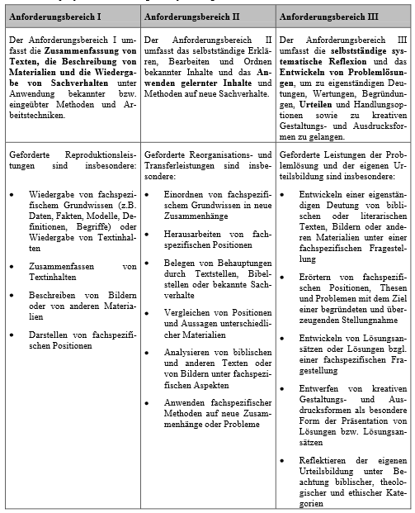

Slide 21
Anforderungsbereich I
Operatoren | Definitionen
Nennen Benennen | ausgewählte Elemente, Aspekte, Merkmale, Begriffe, Personen etc. unkommentiert angeben
Skizzieren | einen bekannten oder erkannten Sachverhalt oder Gedankengang in seinen Grundzügen ausdrücken
Formulieren Darstellen Aufzeigen | den Gedankengang oder die Hauptaussage eines Textes oder einer Position mit eigenen Worten darlegen
Wiedergeben | einen bekannten oder erkannten Sachverhalt oder den Inhalt eines Textes unter Verwendung der Fachsprache mit eigenen Worten ausdrücken
Beschreiben | die Merkmale eines Bildes oder eines anderen Materials mit Worten in Einzelheiten schildern
Zusammenfassen | die Kernaussagen eines Textes komprimiert und strukturiert darlegen
Hinweis: Operatoren geben an, welche Tätigkeiten beim Lösen von Prüfungsaufgaben gefordert werden

Slide 22
Anforderungsbereich II:
Operatoren | Definitionen
Einordnen Zuordnen | einen bekannten oder erkannten Sachverhalt in einen neuen oder anderen Zusammenhang stellen oder die Position eines Verfassers bezüglich einer bestimmten Religion, Konfession, Denkrichtung etc. unter Verweis auf Textstellen und in Verbindung mit Vorwissen bestimmen
Anwenden | einen bekannten Sachverhalt oder eine bekannte Methode auf etwas Neues beziehen
Belegen Nachweisen | Aussagen durch Textstellen oder bekannte Sachverhalte stützen
Begründen | Aussagen durch Argumente stützen
Erläutern Erklären Entfalten | einen Sachverhalt, eine These etc. ggf. mit zusätzlichen Informationen und Beispielen nachvollziehbar veranschaulichen
Herausarbeiten | aus Aussagen eines Textes einen Sachverhalt oder eine Position erkennen und darstellen
Vergleichen | nach vorgegebenen oder selbst gewählten Gesichtspunkten Gemeinsamkeiten, Ähnlichkeiten und Unterschiede ermitteln und darstellen
Analysieren Untersuchen | unter gezielter Fragestellung Elemente, Strukturmerkmale und Zusammenhänge systematisch erschließen und darstellen
In Beziehung setzen | Zusammenhänge unter vorgegebenen oder selbst gewählten Gesichtspunkten begründet herstellen

Slide 23
Anforderungsbereich III:
Operatoren | Definitionen
Sich auseinandersetzen mit | ein begründetes eigenes Urteil zu einer Position oder einem dargestellten Sachverhalt entwickeln
Beurteilen Bewerten Stellung nehmen einen begründeten Standpunkt einnehmen | zu einem Sachverhalt unter Verwendung von Fachwissen und Fachmethoden sich begründet positionieren (Sach- bzw. Werturteil)
Erörtern | die Vielschichtigkeit eines Beurteilungsproblems erkennen und darstellen, dazu Thesen erfassen bzw. aufstellen, Argumente formulieren, nachvollziehbare Zusammenhänge herstellen und dabei eine begründete Schlussfolgerung erarbeiten (dialektische Erörterung)
Prüfen Überprüfen | eine Meinung, Aussage, These, Argumentation nachvollziehen, kritisch befragen und auf der Grundlage erworbener Fachkenntnisse begründet beurteilen
Interpretieren | einen Text oder ein anderes Material (Bild, Karikatur, Ton-dokument, Film etc) sachgemäß analysieren und auf der Basis methodisch reflektierten Deutens zu einer schlüssigen Gesamtauslegung gelangen
Gestalten Entwerfen | sich textbezogen kreativ mit einer Fragestellung auseinander setzen
Stellung nehmen aus der Sicht von … eine Erwiderung formulieren aus der Sicht von… | eine unbekannte Position, Argumentation oder Theorie aus der Perspektive einer bekannten Position beleuchten oder in Frage stellen und ein begründetes Urteil abgeben
Konsequenzen aufzeigen Perspektiven entwickeln | Schlussfolgerungen ziehen; Perspektiven, Modelle, Handlungsmöglichkeiten, Konzepte u. a. entfalten

